Slide 1


PlantUML
БЕРИ И ДЕЛАЙ

Slide 2
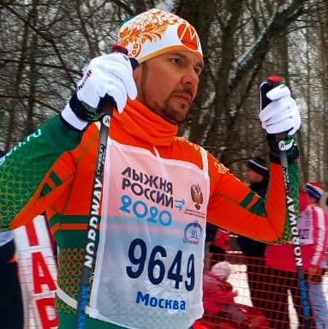

О себе
Максим Пермяков
Старший аналитик-программист
MPermyakov@sportmaster.ru
C 1980 в рисовании диаграмм
20 лет в ИТ
С 2016 года с PlantUML
Внедрил PlantUML в более 30 командах SM Lab

Slide 3
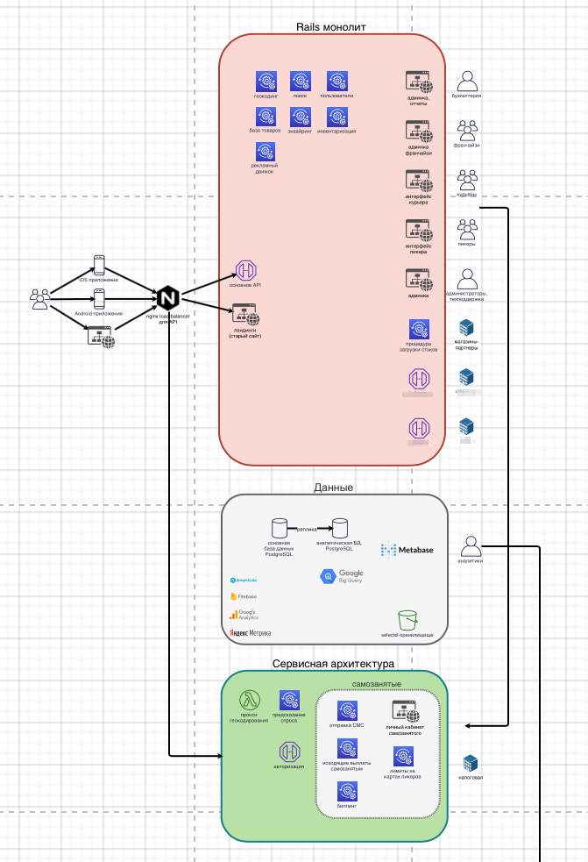
Все мы рисуем диаграммы
Большинство инструментов сосредоточено на визуальном представлении:
Мы рисуем диаграммы
Мы располагаем блоки
Мы устанавливаем связи
…
Проблемы начинаются, когда нужно модифицировать диаграмму
Notes:
Мы все рисуем диаграммы, в различных нотациях, в различных инструментах.
Где-то красивее, где-то в UML, а где-то и в Microsoft Visio.

Slide 4
Что нам хочется
Критерии:
1
диаграмма должна быть «читаемой»
3
диаграмму должно быть удобно модифицировать
2
диаграмма должна использовать стандартную нотацию
диаграмму можно редактировать коллективно
4

Slide 5
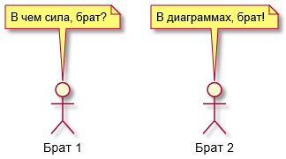
PlantUML: диаграмма как код
Текстом описываем логическую структуру
Задаем блоки, текст и связи
Автоматическая визуализация

Slide 6
Почему PlantUML?
Чем хорошо описывать диаграммы текстом:
Писать получается быстрее, чем рисовать
Не нужно заботиться о расположении блоков и связей
на диаграмме, инструмент визуализации сделает все сам
Легко модифицировать диаграмму: добавление новых блоков
и связей не является проблемой
Текстовое представление диаграммы достаточно читабельно
Текст легко версионируется
Диаграммы получаются одинаковыми и аккуратными, независимо от вашего таланта художника

Slide 7
PlantUML: диаграмма как код
PlantUML — проект с открытым кодом на основе GraphViz, позволяющий быстро создавать на простом и интуитивно понятном языке:
диаграммы последовательности
диаграммы прецедентов
диаграммы классов
диаграммы объектов
и еще много чего
диаграммы активности
диаграммы компонентов
диаграмма развёртывания
диаграммы состояний
диаграмма синхронизации

Slide 8

Сколько это стоит?
0 ₱
0 €
0 $
0 £

Slide 9

План
1
5
Общий обзор инструментария
Ложка дегтя
2
К совместной работе - Confluence
Полезные ссылки
6
3
Делаем шаблоны
Репозиторий на github
7
4
Git

Slide 10
PlantUML: диаграмма как код
@startuml
actor "Брат 1" as a
actor "Брат 2" as b
note top of a : В чем сила, брат?
note top of b : В диаграммах, брат!
@enduml

Slide 11
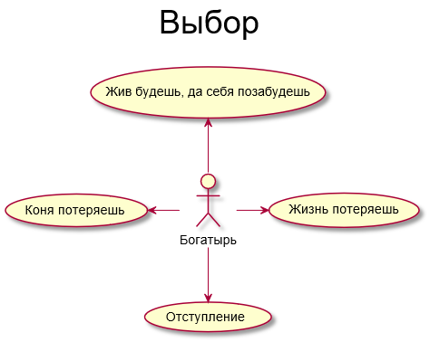
Общий обзор PlantUML
@startuml
title <size:36>Выбор</size>\n
actor "Богатырь" as b
:b: -left-> (Коня потеряешь)
:b: -right-> (Жизнь потеряешь)
:b: -up-> (Жив будешь, да себя позабудешь)
:b: -down-> (Отступление)
@enduml

Slide 12
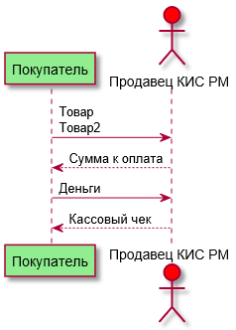
Общий обзор PlantUML
@startuml
participant "Покупатель" as p #LightGreen
actor "Продавец КИС РМ" as sm #red
p -> sm: Товар \nТовар2
p <-- sm: Сумма к оплата
p -> sm: Деньги
sm --> p: Кассовый чек
@enduml

Slide 13
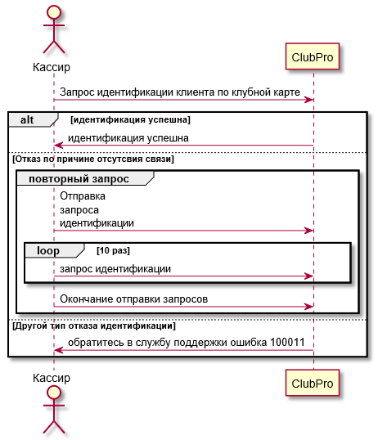
Общий обзор PlantUML
@startuml
actor "Кассир" as k
participant "ClubPro" as cp
k -> cp: Запрос идентификации клиента по клубной карте
alt идентификация успешна
cp -> k: идентификация успешна
else Отказ по причине отсутсвия связи
group повторный запрос
k -> cp: Отправка запроса идентификации
loop 10 раз
k -> cp: запрос идентификации
end
k -> cp: Окончание отправки запросов
end
else Другой тип отказа идентификации
cp -> k: обратитесь в службу поддержки ошибка 100011
end alt
@enduml

Slide 14
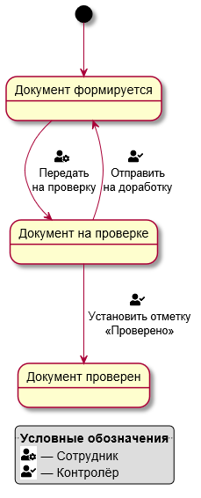
Общий обзор PlantUML
'Легенда
legend
..**Условные обозначения**..
_user_cog — Сотрудник
_user_check — Контролёр
endlegend
'Спецификация диаграммы состояний
state "Документ формируется" as prepare_doc
[*] --> prepare_doc
state "Документ на проверке" as check_doc
prepare_doc --> check_doc : _user_cog Передать на проверку
check_doc --> prepare_doc : _user_check Отправить на доработку
state "Документ проверен" as ready_doc
check_doc --> ready_doc: _user_check Установить отметку Проверено

Slide 15
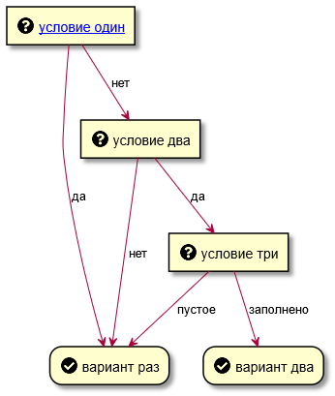
Общий обзор PlantUML
rectangle "_qc [[https://confluence.app.local/pages/viewpage.action?pageId=375465616 условие один]]" as cond1
rectangle "_cc вариант раз" <<outcome>> as ch1
cond1 --> ch1 : да
rectangle "_qc условие два" as cond2
cond1 --> cond2 : нет
cond2 --> ch1 : нет
rectangle "_qc условие три" as cond3
cond2 --> cond3 : да
cond3 --> ch1 : пустое
rectangle "_cc вариант два" <<outcome>> as ch2
cond3 --> ch2 : заполнено

Slide 16
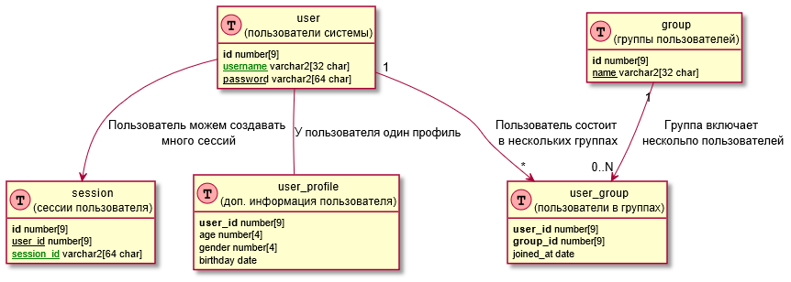
Общий обзор PlantUML
!define Table(name,desc) class name as "desc" << (T,#FFAAAA) >>
!define primary_key(x) <b>x</b>
Table(group, "group\n(группы пользователей)") {
primary_key(id) number[9]
not_null(name) varchar2[32 char] }
user -- user_profile : "У пользователя один профиль"
user --> session : "Пользователь можем создавать\n много сессий"
user "1" --> "*" user_group : "Пользователь состоит в нескольких группах"
group "1" --> "0..N" user_group : "Группа включает несколько пользователей"

Slide 17
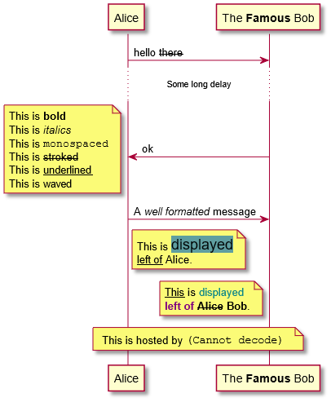
Форматирование
participant Alice
participant "The **Famous** Bob" as Bob
Alice -> Bob : hello --there--
... Some ~~long delay~~ ...
Bob -> Alice : ok
note left
This is **bold**
This is //italics//
This is ""monospaced""
end note
Alice -> Bob : A //well formatted// message
note right of Alice
This is <back:cadetblue><size:18>displayed</size></back>
__left of__ Alice.
end note

Slide 18

Confluence
Установка одного бесплатного плагина и:
Совместная работа
Редактирование прямо из Confluence
Дружба с Draw.io

Slide 19
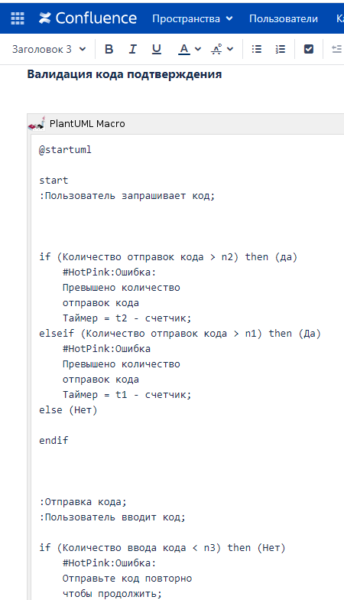
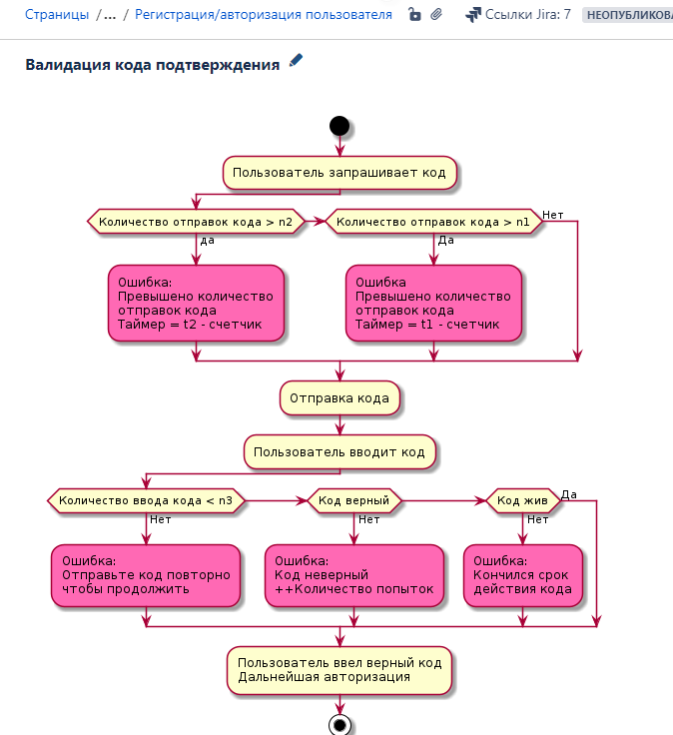
Confluence. Пример

Slide 20
Шаблоны
!include
!define
!includeurl

Slide 21
Шаблоны. Define
!define Table(name,desc) class name as "desc" << (T,#FFAAAA) >>
!define primary_key(x) <b>x</b>
Table(group, "group\n(группы пользователей)") {
primary_key(id) number[9]
not_null(name) varchar2[32 char] }
user -- user_profile : "У пользователя один профиль"
user --> session : "Пользователь можем создавать\n много сессий"
user "1" --> "*" user_group : "Пользователь состоит в нескольких группах"
group "1" --> "0..N" user_group : "Группа включает несколько пользователей"

Slide 22
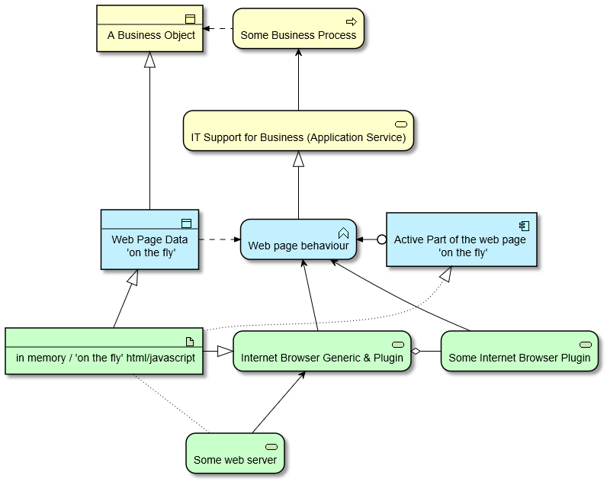
Шаблоны. Archimate
!includeurl https://raw.githubusercontent.com/ebbypeter/Archimate-PlantUML/master/Archimate.puml
Business_Object(businessObject, "A Business Object")

Slide 23

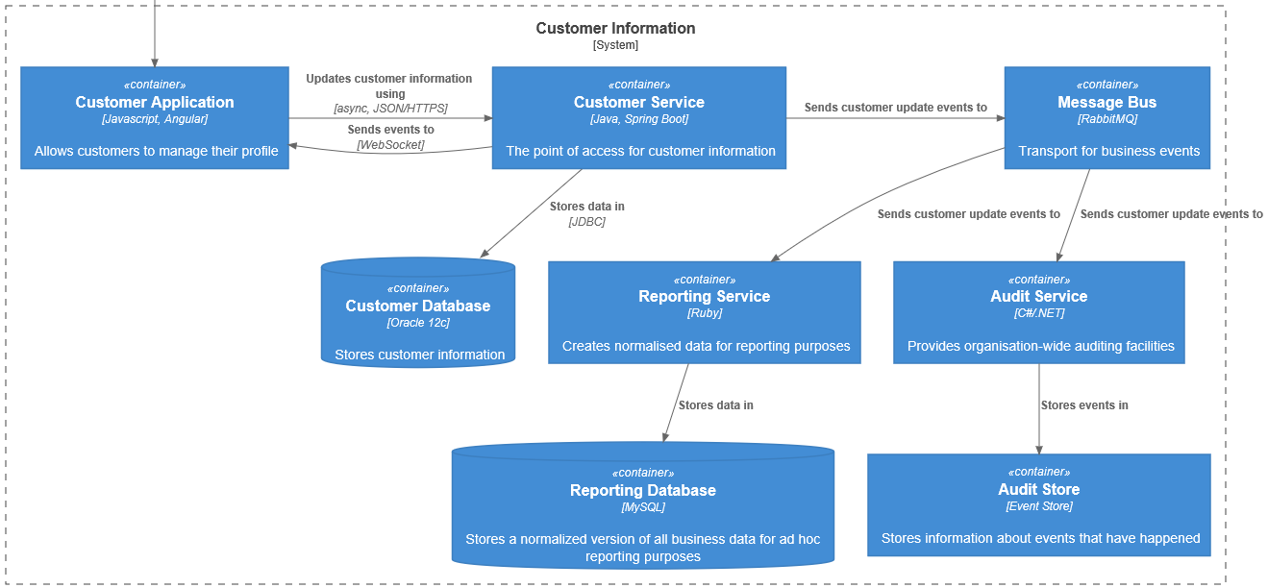
Шаблоны. C4 c4model.com
!includeurl https://raw.githubusercontent.com/ebbypeter/С4/master/С4.puml

Slide 24
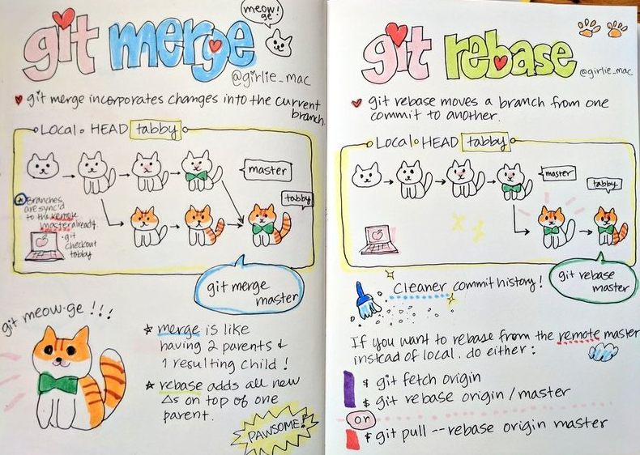
Git

Slide 25
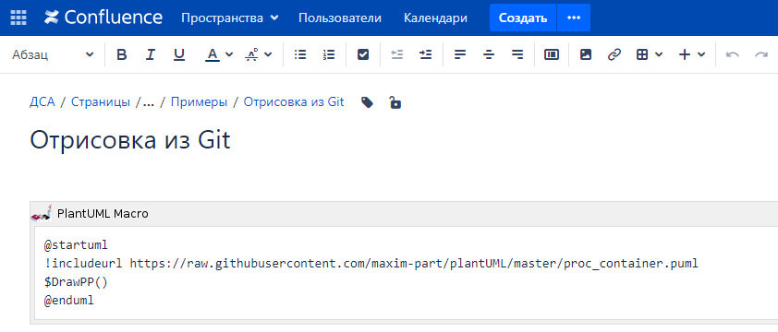
Git
!includeurl https://raw.githubusercontent.com/maxim-part/plantUML/master/proc_container.puml
$DrawPP()

Slide 26

Ложка в бочке
Когда PlantUML не поможет:
Плохие диаграммы
Большие диаграммы
Важные диаграммы

Slide 27

Полезные ссылки
Актуальная версия документации http://plantuml.com/ru/guide
Попробовать писать на PlantUML http://plantuml.com/plantuml или https://www.planttext.com/
PlantUML в двух словах
https://plantuml.com/ru/
Примеры из реальной жизни
https://real-world-plantuml.com/
Репозиторий для сегодняшнего выступления https://github.com/maxim-part/plantUML

Slide 28

Бери и делай
VS Code + Extensions PlantUML
Плагин для Confluence
Расскажи коллегам
Ссылки для декомпозиции
Шаблоны и стандарты
Все в Git

Slide 29
Мысли о будущем
Стандартизация
Автоматическая генерация диаграмм
Актуальные диаграммы в Wiki

Slide 30

Вопросы

Slide 31

Спасибо!

